Slide 1
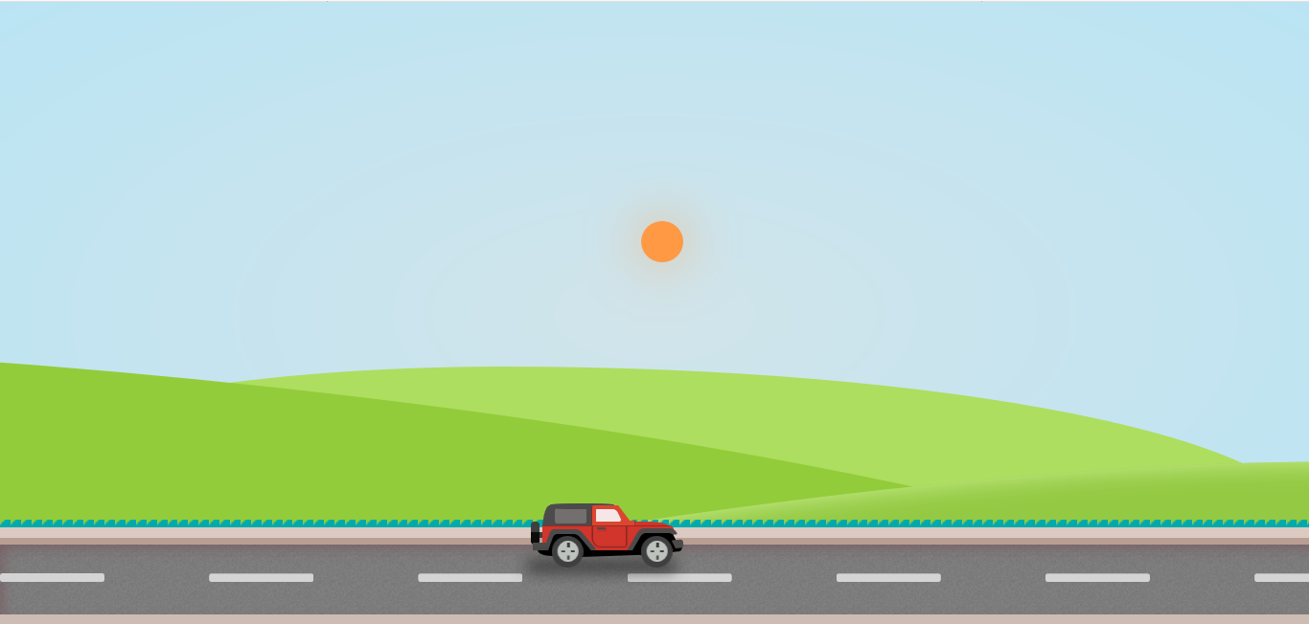
ANIMACIÓN CSS
Jorge Cordero Gordillo 1º DAW Mañana

Slide 2
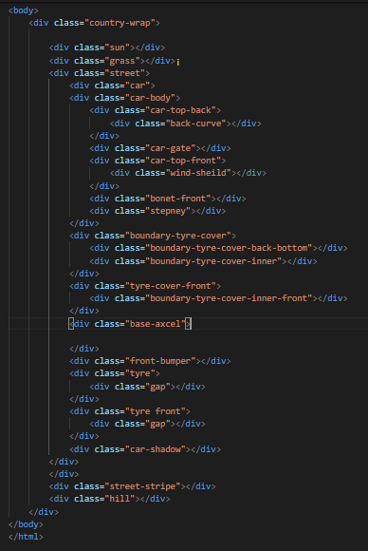
HTML:

Slide 3
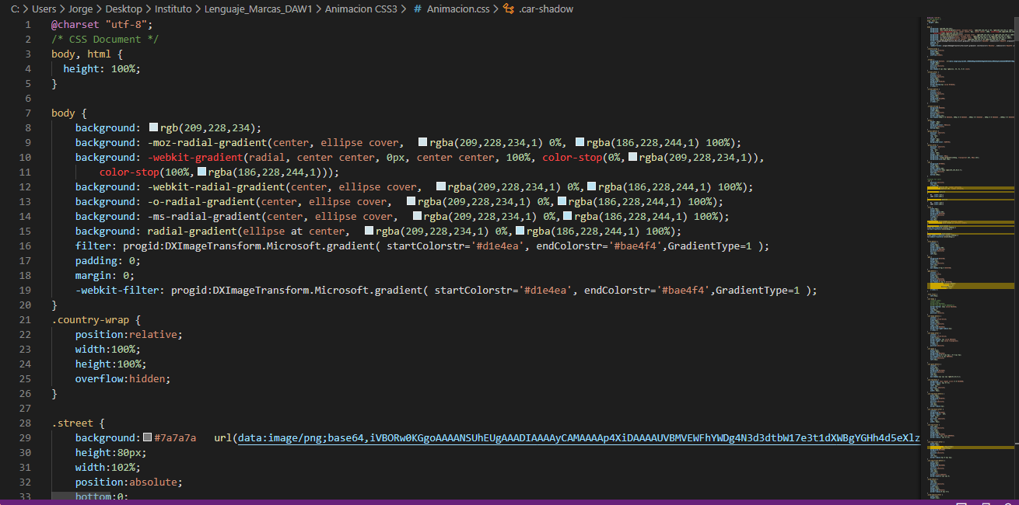
CSS:
En el CSS se asignan las posiciones, los colores de fondo y de los elementos, a parte de lo que voy a comentar a continuación.

Slide 4
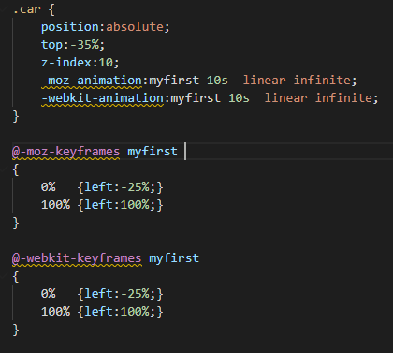
ANIMACIONES Y TRANSFORMACIONES:
Está es la animación de la clase coche, en la que se le indica la posición al principio y al final.
En .car indica que el coche va a estar un 35% por encima de su padre que es la calle (street).
La animación dura 10 segundos y lo que hace es que el coche se mueva desde la izquierda empezando un 25% a la izquierda de la pantalla y terminando a la derecha en el final de la pantalla.

Slide 5
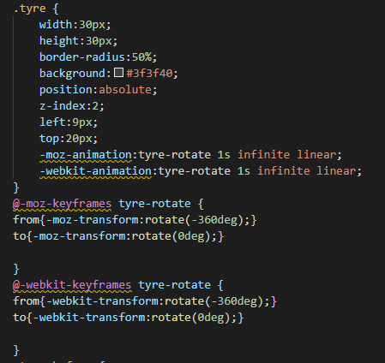
Aquí se le asigna la anchura y la altura al neumático trasero.
Al ser un elemento cuadrado hay que darle un border-radius del 100% para que sea redondo.
Se le indica que empiece 9 px a la derecha del final del coche y a 20 px de la altura total del coche
La animación dura 1 segundo y lo que hace es rotar 360º el neumático.

Slide 6
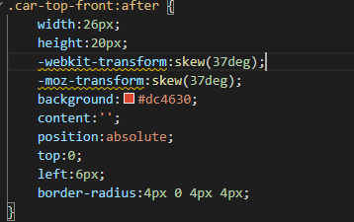
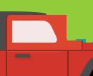

Aquí se le indica se le indica la achura y la altura a la parte de delante del marco de la ventanilla del coche.
También se le indica el color de fondo y la posición.
En la transformación lo que hace es torcer la figura 37 grados.

Slide 7
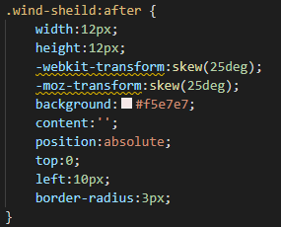


Aquí, se le indica el ancho y la altura de la parte de delante de la ventanilla.
También se indica la posición y el border-radius
En la transformación indica que se tiene que torcer 25 grados.

Slide 8
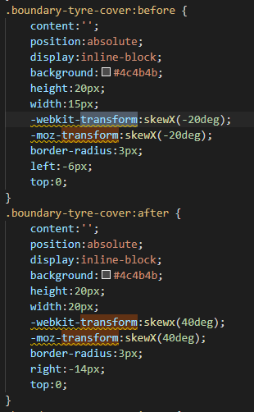
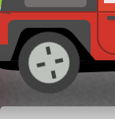
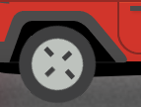
Aquí, se le indica el ancho y la altura de la parte delantera y trasera del guardabarros tracero
También se indica la posición y el border-radius
En la transformación indica que se tiene que torcer 20 grados la parte trasera y 40 grados la delantera.

Slide 9
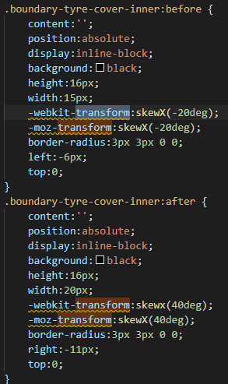
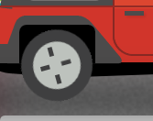
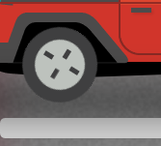
Aquí, se le indica el ancho y la altura de la caja que hace que no se vea lo demás del guardabarros para que no cubra la rueda.
También se le indica el border radius y la posición.
La transformación hace que la parte delantera y trasera tengan que torcerse -20 grados la trasera y 40 grados la delantera.

Slide 10
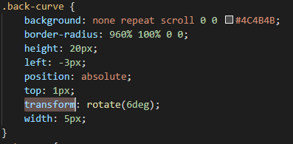


Indica la anchura, altura, border radius, color y posición de la parte trasera superior del coche.
En la transformación lo que hace es rotar esa parte(curva) 6 grados.

Slide 11
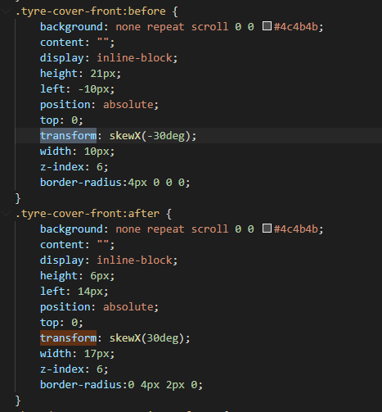
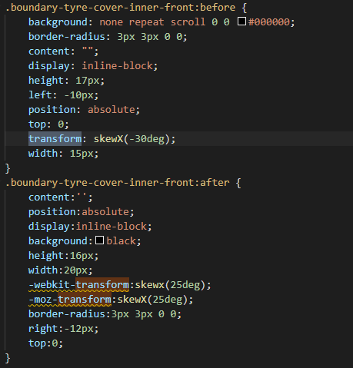
Aquí, hace lo mismo que el guardabarros trasero pero con el delantero, con medidas diferentes y con la torción diferente.

Slide 12
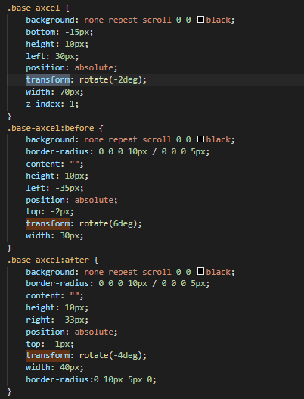
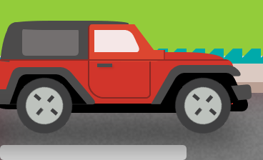
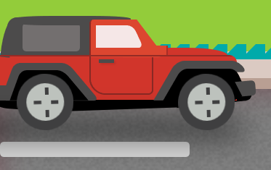
Aquí, se le indica el ancho y la altura de la parte inferior del coche.
También se le indica el border radius y la posición.
La transformación hace que la parte delantera y trasera tengan que rotarse 6 grados la trasera y -4 grados la delantera, también se rota -2 grados la caja entera.

Slide 13
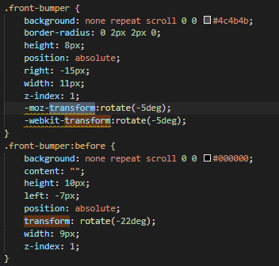
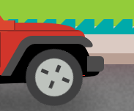
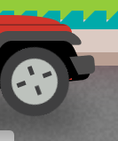
Aquí, se le indica el ancho y la altura del para choques delantero.
También se le indica el border radius y la posición.
La transformación hace que la parte trasera se rote -22 grados y la caja en general -5 grados.

Slide 14
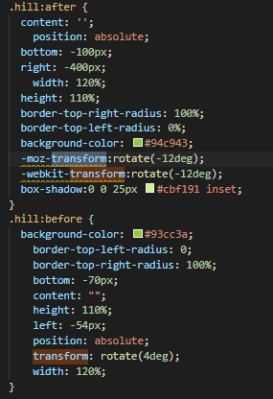
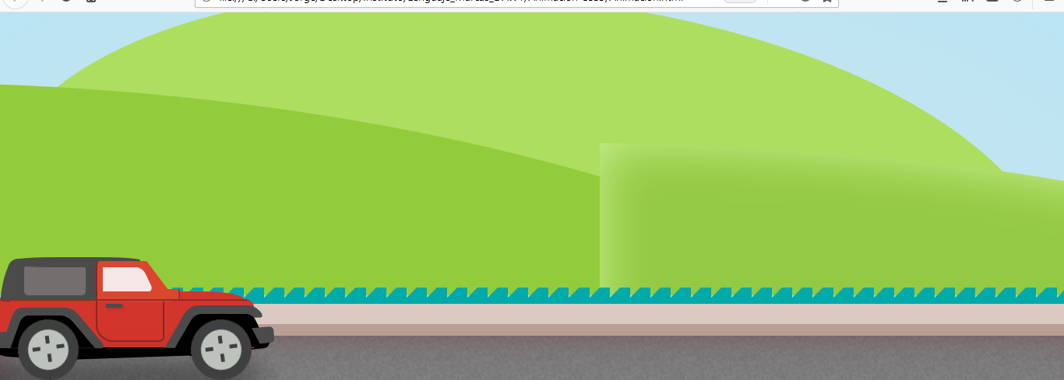
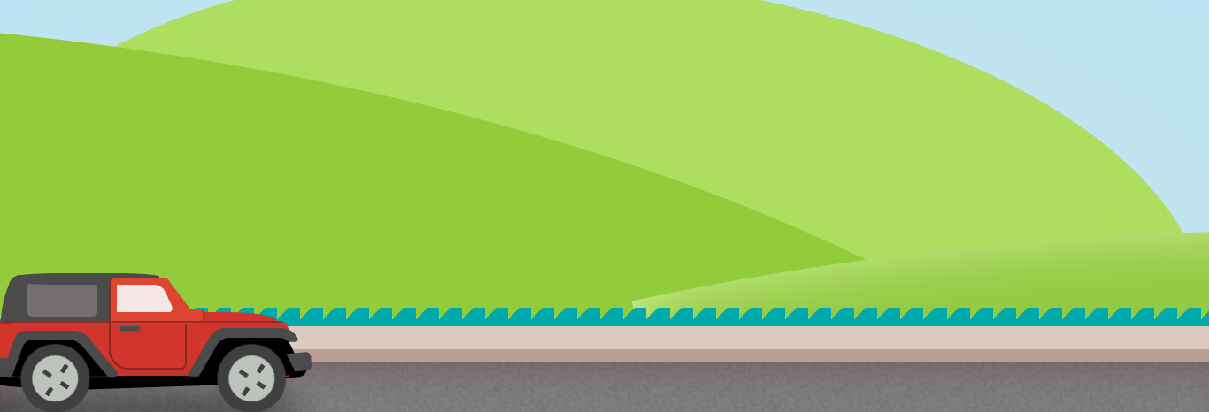
Aquí, se le indica el ancho y la altura de las montañas.
También se le indica el border radius y la posición.
La transformación hace que la montaña de la izquierda se rote 4 grados y la montaña de la derecha se rote -12 grados

